Slide 1

Calcolo di Sessione
Davide Brunetti
Carlo Prato
Linguaggi e Paradigmi di Programmazione
Un interprete in haskell

Slide 2
Lo sviluppo di
applicativi service oriented
porta alla necessità di
garantire la
solidità della comunicazione fra processi paralleli

Slide 3
π-calculus

Slide 4
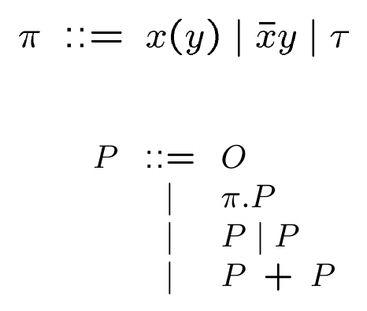
zx.P | z(y).Q → P | Q{x/y}
Send name x on channel z and continue as P
Receive name x on channel z, binding the
name x to y and continue as Q{x/y}
Communicate if possible or run in parallel

Slide 5
Sessioni
Una sessione è un'unità logica di scambio di informazioni fra due o più agenti comunicanti.

Slide 6
Canali di comunicazione
A
+
B
-

Slide 7
UML

Slide 8
Protocollo globale
– First the User communicates her/his identifier to the ATM;
– The ATM answers with either success or failure.
• In the first case the User can ask either for doing a deposit or a withdraw.
∗ For a deposit the User communicates an amount, and waits for a balance.
∗ For a withdraw first the User communicates an amount and then the ATM answers with either dispense or overdraft.
• If the answer is failure, then the interaction terminates.

Slide 9
Protocollo globale
User → ATM : identifier.
ATM → User :
{ success : User → ATM :
{ deposit : User → ATM : amount.
ATM → User : balance.
end
▌withdraw : User → ATM : amont.
ATM → User :
{ dispense : end
▌ overdraft : end
}
}
▌ failure : end
}

Slide 10
Protocollo locale
User
! String. &{ success : ⊕{ deposit : ! Real. ? Real. end
▌withdraw : ! Real.
&{ dispense : end
▌overdraft : end
}
}
▌ failure : end
}

Slide 11
Protocollo locale
ATM
? String. ⊕{ success : &{ deposit : ?Real. ! Real. end
▌withdraw : ? Real.
⊕{ dispense : end
▌overdraft : end
}
}
▌ failure : end
}

Slide 12
Dualità
E' alla base della sicurezza della comunicazione e dell' affidabilità della sessione.

Slide 13
Sintassi
Compatibilità del canale
Input output
(κ^{p} ! v.P ) | (κ ^{p} ? (x).Q) → P | Q{v/x}
Branching

Slide 14

ed ora passiamo al codice...

